Slide 1
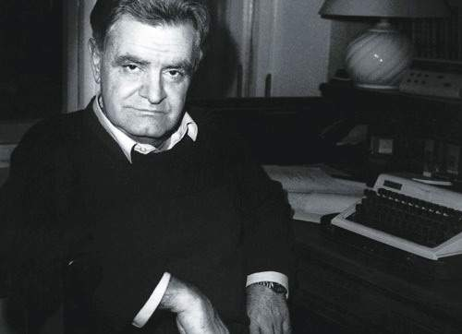

Ф.А.Искандер
Влияние учителя на формирование детского характера в рассказе «Тринадцатый подвиг Геракла». Юмор как одно из ценных качеств человека в рассказ Герой-повествователь

Slide 2
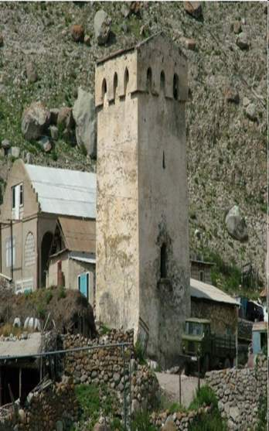
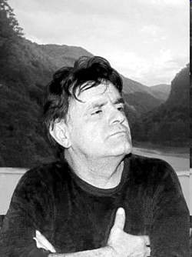
Фазиль Абдулович Искандер (1929-2016)
Родился 6 марта 1929года в Сухуми (Абхазия), в семье иранца - владельца кирпичного завода. В 1938 отец Фазиля был выслан из СССР. С тех пор Искандер больше никогда его не видел. Воспитывался родственниками матери-абхазки в селе Чегем.

Slide 3
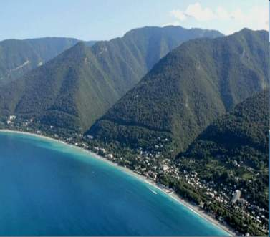
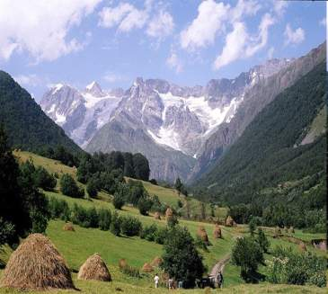
Биография
По корням Фазиля Искандера можно судить о том, какая это могучая личность. Детство его прошло в горном селе и в сухумском дворике дедушки, куда он приезжал на лето. Он был главным воспитателем Фазиля, если не считать Абхазии и суровых, но справедливых нравственных заповедей гор.

Slide 4
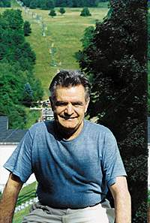
Биография
Окончил русскую школу в Абхазии с золотой медалью. Поступил в Библиотечный институт институт в Москве. После трёх лет обучения перевёлся в Литературный институт им. А.М.Горького, который окончил в 1954 году.

Slide 5
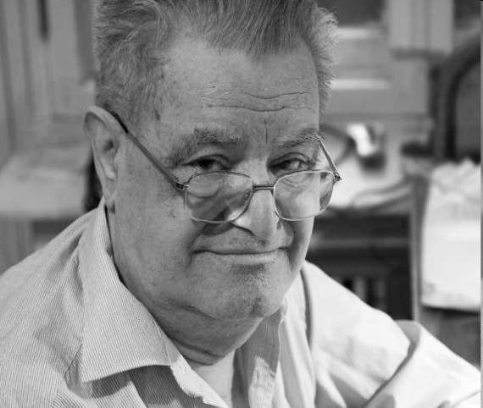
Биография
В 1954-1956 годах работал журналистом в Брянске (газета "Брянский комсомолец") и Курске (газета "Курская правда"). В 1956 переехал в Сухуми, став редактором в абхазском отделении Госиздата, где работал до начала 1990-х.

Slide 6
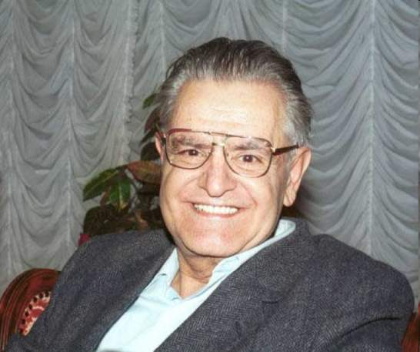
Биография
Прозу начал писать с 1962 г. Печатался в журналах "Литературная Абхазия", "Юность", "Новый мир", "Неделя".
Фазиль Искандер - лауреат многочисленных премий, в том числе Пушкинской премии (1993) и премии "Триумф" (1999).

Slide 7
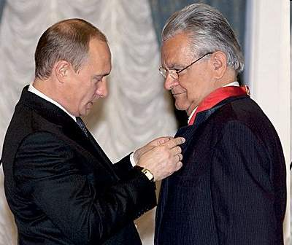
Биография
Искандер — академик РАЕН (1995), Академии российского искусства (1995), Независимой академии эстетики и свободных искусств (1995), почетный доктор Норвичского университета (США), член и лауреат Баварской академии изящных искусств (Германия).
Фазиль Искандер награжден орденами "За заслуги перед Отечеством" III (1999), II (2004) и IV (2009) степеней, орденом "Честь и слава" I степени Абхазии (2002).

Slide 8

Вопросы
Каким вы представляете главного героя?
Как он относится к своим товарищам?
Расскажите о Шурике Авдеенко, отличнике Сахарове, Адольфе Комарове.
Вывод: Каждый герой рассказа запоминается надолго, потому что автор выделяет главные, основные черты внешности и характера героя, и делает на них акцент, подчёркивая несколько раз угрюмость Авдеенко, благополучие Сахарова и скромность и незаметность Алика.

Slide 9
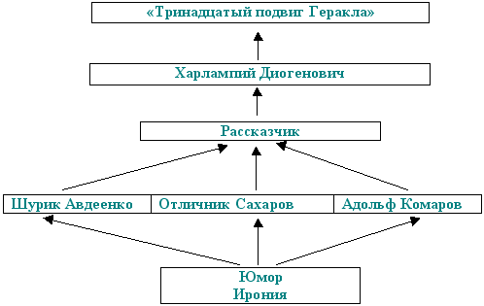
Система персонажей

Slide 10
Шурик Авдеенко | Сахаров | Адольф Комаров
1. Загорелое угрюмое лицо показывало мощные усилия ума и воли. 2. Стоял у доски с яростным и угрюмым лицом. 3. Длинный, нескладный, самый мрачный человек в классе. | 1. Умное добросовестное лицо. | 1. Опрятный, худой и тихий. 2. Привычка держать руки на промокашке. 3. Волосы светлые, веснушки. 4. Считался способным троечником.
Даже во время
смеха не переставал быть отличником.
Его редко ругали, но
ещё реже хвалили.
«Черный лебедь».

Slide 11
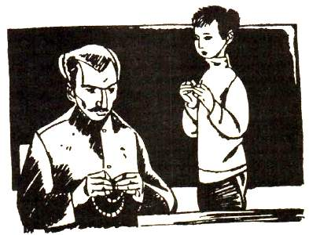
Образ учителя
Случайно ли автор дал ему такое отчество?
Почему на уроке математики всегда была тишина?
Какое чувство оставил у вас образ учителя?

Slide 12
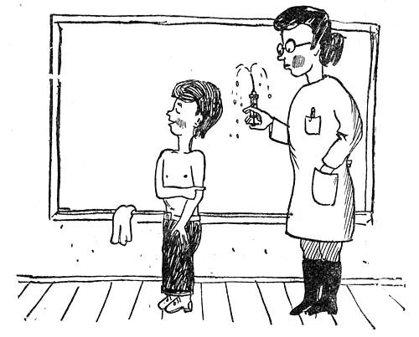
Вопросы
Чего боялся главный герой рассказа?
На что он был готов?
Догадался ли учитель, что «бесстрашный малярик» не готов к уроку?

Slide 13
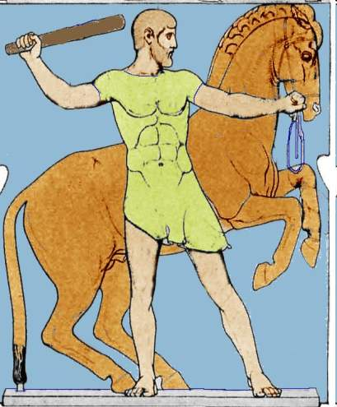
Вопросы
С какой целью учитель рассказывает о подвигах Геракла?
Почему Харлампий Диогенович сравнил героя рассказа с Гераклом?
Кто такой Геракл? Во имя чего он совершал подвиги?
Учитель догадался, что мальчик специально вернул докторшу, так как не знал урок. Он догадался о трусости мальчика и иронично называет его поступок тринадцатым подвигом Геракла.

Slide 14
Вопросы
Что испытывает герой? Каково его состояние?
В воздухе запахло какой-то опасностью. Захлопнулся маленький капканчик. Сердце моё с размаху влепилось в спину. Голос мой подымается прямо из живота. Казнь. От ужаса и отвращения.
Какова реакция класса?
Смотрел на меня и ждал. Ждал, что я буду проваливаться. Хотел, чтобы я проваливался, как можно медленнее и интереснее. Сдерживал хихиканья. Смеялся. Хохотал.

Slide 15
Состояние главного героя | Реакция класса
1. В воздухе запахло какой-то опасностью. | 1. Смотрел на меня и ждал.
2. Захлопнулся маленький капканчик. | 2. Ждал, что я буду проваливаться.
3. Сердце моё с размаху влепилось в спину. | 3. Хотел, чтобы я проваливался, как можно медленнее и интереснее.
4. Голос мой подымается прямо из живота. | 4. Сдерживал хихиканья.
5. Казнь. | 5. Смеялся.
6. Ужас и отвращение. | 6. Хохотал.

Slide 16
Выводы
Все понимают, что учитель поступает справедливо. Ведь он высмеивает ученика не из-за личной неприязни. Просто он не терпит, когда к делу относятся спустя рукава, не выносит разболтанности, разгильдяйства, обмана. А самое главное - у него нет любимчиков. «Смешным мог оказаться каждый».
Конечно, мало приятного, когда над тобой смеются, но если в этом смехе нет ни оскорбления, ни унижения, то и обижаться особенно не на что. Во всяком случае, «пострадавшему» от Харлампия Диогеновича хотелось бы, во что бы то ни стало доказать, что он «не такой уж окончательно смехотворный».

Slide 17
Выводы
В чем состоит главная идея этого рассказа? Какой смысл вкладывал автор в название своего рассказа?
Как вы понимаете слова: «Смехом он, разумеется, закалял наши лукавые детские души и приучал нас относиться к собственной персоне с достаточным чувством юмора»?
Главная идея рассказа состоит в том, что наш герой понял, как смех помогает бороться с ложью и фальшей. Он «стал серьезнее относиться к домашним заданиям» . Ученик не обижается на своего учителя, он благодарен ему за то, что тот смехом «закалял наши лукавые детские души и приучал относиться к собственной персоне с достаточным чувством юмора» . Важно понять, что «слишком бояться выглядеть смешным не очень умно, но куда хуже совсем не бояться этого» .

Slide 18
Практическое задание
Каким, по вашему мнению, должен быть учитель?

Slide 19
«…Мне хочется благодарно возвысить метод Харлампия Диогеновича. Смехом он, безусловно, закалял наши лукавые детские души и приучал нас относиться к собственной персоне с достаточным чувством юмора. По-моему, это вполне здоровое чувство, и любую попытку ставить его под сомнение я отвергаю решительно и навсегда.»

Slide 20
Теория литературы
Юмор (англ. humour – нрав, настроение) – изображение героев в смешном виде. В отличие от сатиры юмор выражает смех веселый, доброжелательный.
Рассказчик – образ человека, от лица которого ведется повествование в художественном произведении.
Градация (лат. gradatio – ступеньчатое повышение) – постепенное нарастание смысловой или эмоциональной значимости ряда выражений.

Slide 21
Домашнее задание
Сочинение «Еще один случай на уроке у Харлампия Диогеновича».

